Slide 1
স্বাগতম

Slide 2
শিক্ষক পরিচিতি
মোঃ আব্দুল মজিদ প্রাং
সহকারী শিক্ষক (ICT)
দেবখন্ড ছিদ্দিকিয়া আলিম মাদরাসা
দুপচাঁচিয়া,বগুড়া।
মোবাইল- 01718105368
Emai amazid616@gmail.com

Slide 3
পাঠ পরিচিতি
বিষয়ঃ তথ্য ও যোগাযোগ প্রযুক্তি
শ্রেনিঃ দশম
অধ্যায় - তৃতীয়
পাঠের বিষয় : কম্পিউটারের ব্যবহার।
সময়ঃ ৪৫ মিনিট
তারিখঃ ২9-০৩-২০১৯ ইং

Slide 4
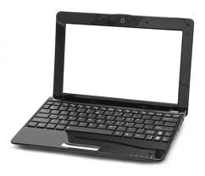
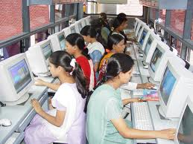
তোমরা ছবি গুলো দেখ এবং চিন্তা কর

Slide 5
আজকের পাঠ
কম্পিউটারের ব্যবহার

Slide 6
এই পাঠ শেষে শিক্ষার্থীরা-
কম্পিউটারের ব্যবহারের ক্ষেত্র গুলো বলতে পারবে।
কম্পিউটার ব্যবহারের সুবিধা গুলো বলতে পারবে।
দৈনন্দিন জীবনে কম্পিউটার ব্যবহার ব্যাখ্যা করতে পরবে।

Slide 7
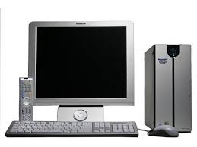
কম্পিউটারের ব্যবহার ।

Slide 8
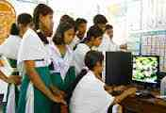
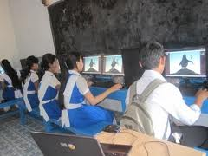
শ্রেণী কক্ষে কম্পিউটারের ব্যবহার

Slide 9
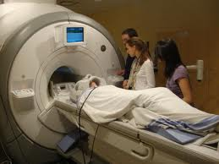
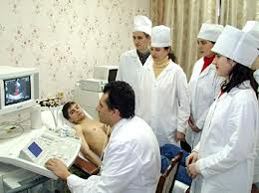
চিকিৎসা কাজে কম্পিউটারের ব্যবহার

Slide 10
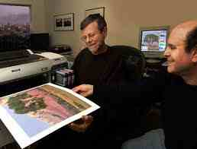
প্রিন্টিং শিল্পে কম্পিউটারের ব্যবহার

Slide 11
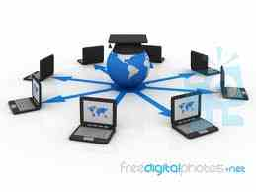
ইন্টারনেটে যোগাযোগে কম্পিউটারের ব্যবহার
নেটওয়াকিং এ কম্পিউটারের ব্যবহার

Slide 12
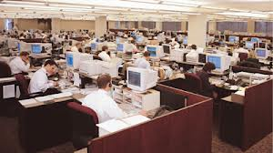
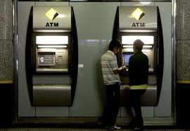
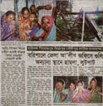
অফিসে
ব্যাংকে
সংবাদপত্রে

Slide 13
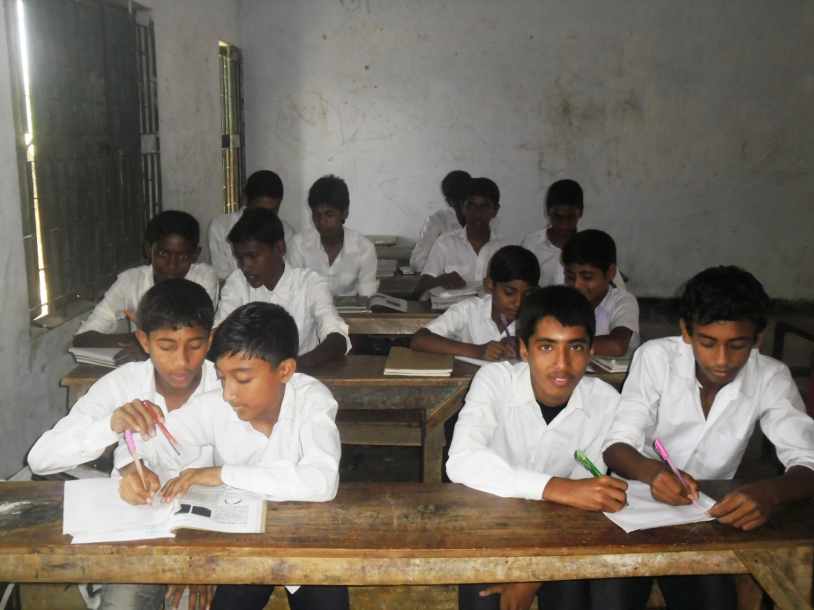
জোড়ায় কাজ
প্রশ্ন. কম্পিউটার আর কি কি কাজে ব্যবহার করা হয়।

Slide 14
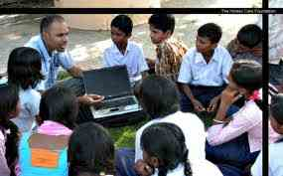
দলীয় কাজ
প্রশ্ন : কম্পিউটার ব্যবহারের সুবিধা ও অসুবিধা গুলো লিখ।

Slide 15
মুল্যায়ন
১.কম্পিউটার ব্যবহারের ক্ষেত্র গুলো কি কি ?
২.কম্পিউটার ব্যবহারের ৫টি সুবিধা উল্লেখ কর?

Slide 16
বাড়ীর কাজ
প্রশ্ন. শিক্ষাক্ষেত্রে কম্পিউটারের ব্যবহার
সম্পর্কে লিখে আনবে।

Slide 17
সবাইকে ধন্যবাদ

